Slide 1
Hogyan készítek vektorgrafikus képet?
avagy: Télapó-rajz készítése háromszögelős technikával.
Készítette: Hegedűs Dóra
Felkészítő tanár: Líbor Roland
Iskola: Vörösmarty Mihály Általános Iskola
Cím: Orosháza, Vörösmarty Mihály utca 4.
Téma: „Az én művem”

Slide 2
Tartalomjegyzék
Vége
Vektorgrafika
Mi is az az Inkscape? ☺
Hogyan készült?
Előkészületek
Rajzolás
Kérdések és válaszok
Forrás

Slide 3
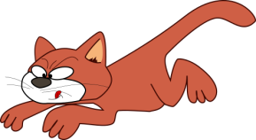
Vektorgrafika
A vektorgrafika olyan számítógépes képalkotási mód, amely nem pixelekbe, képpontokba menti a rajzot, hanem matematikai műveletek segítségével rajzol pontokat, vonalakat.
Előnyei:
- kis méretű a fájl
- nagyításkor nem romlik a minősége
Egy korai rajzom

Slide 4
Mi is az az Inkscape?
Az Inkscape egy ingyenes vektorgrafikus rajzolóprogram. Segítségével könnyen tudunk esztétikus ábrákat, rajzokat készíteni, még akkor is, ha nem tudunk rajzolni.

Slide 5
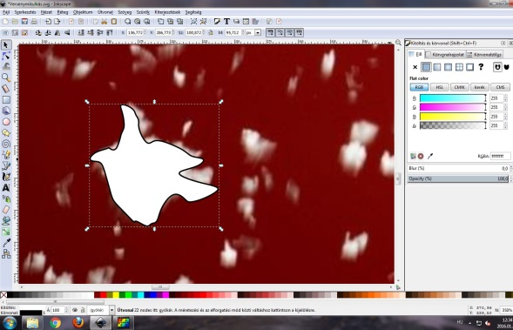
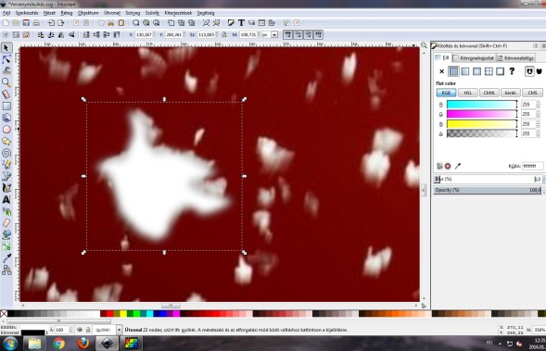
Hogyan készült? ☺
Amint látható különböző kicsi háromszögekből csináltam a télapót. Majd ezeket a háromszögeket egy átlagolt színnel kitöltöttem.
Kattints a képre
Az apró pelyheket pedig a fehér szín elmosásával csináltam.
Kattints a képre
Kattints a képre

Slide 6
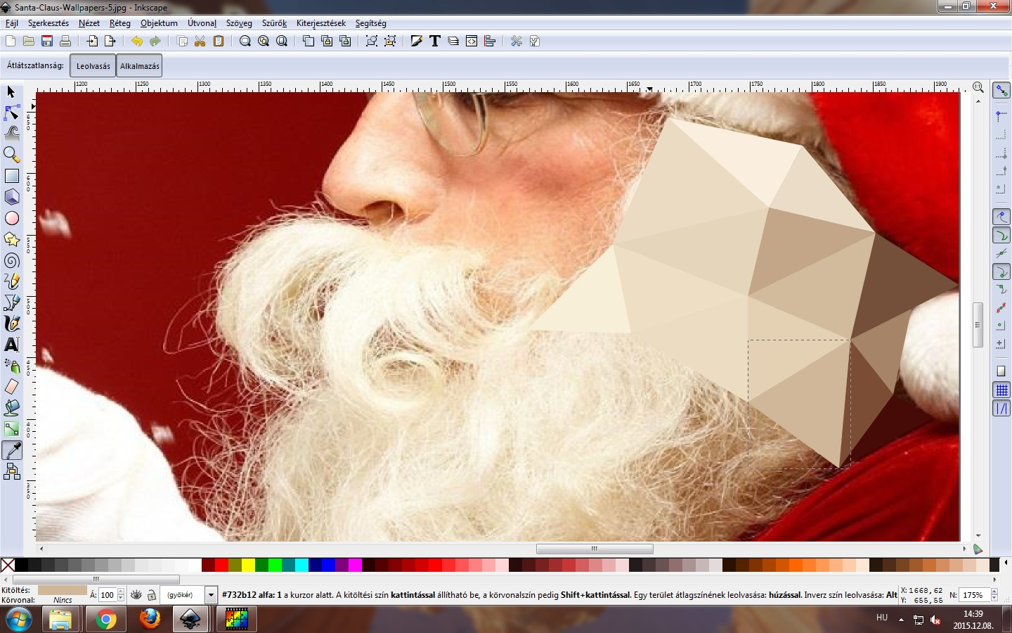
Hogyan készült? ☺
Kattints a képre még egyszer!
Amint látható különböző kicsi háromszögekből csináltam a télapót. Majd ezeket a háromszögeket egy átlag színnel kitöltöttem.
Az apró pelyheket pedig a fehér szín elmosásával csináltam.

Slide 7
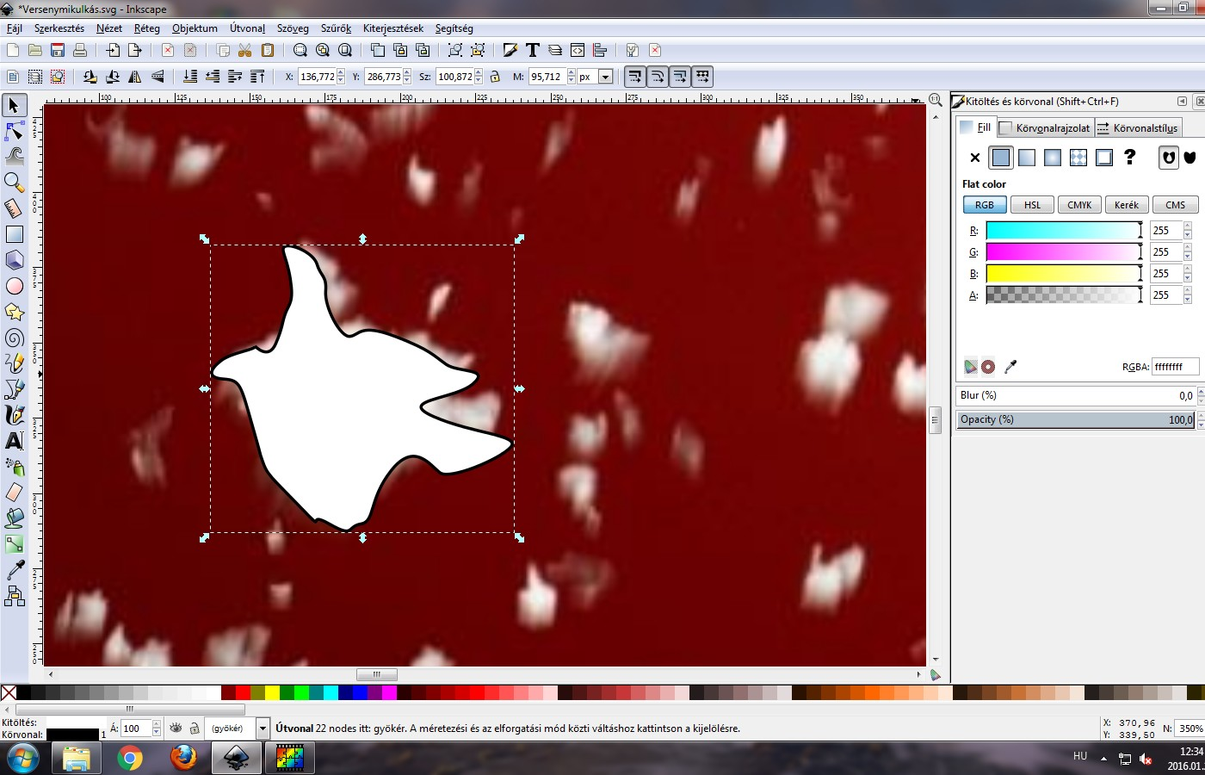
Hogyan készült? ☺
Kattints a képre még egyszer!
Amint látható különböző kicsi háromszögekből csináltam a télapót. Majd ezeket a háromszögeket egy átlag színnel kitöltöttem.
Az apró pelyheket pedig a fehér szín elmosásával csináltam.

Slide 8
Hogyan készült? ☺
Kattints a képre még egyszer!
Amint látható különböző kicsi háromszögekből csináltam a télapót. Majd ezeket a háromszögeket egy átlag színnel kitöltöttem.
Az apró pelyheket pedig a fehér szín elmosásával csináltam.

Slide 9
Előkészületek
Csomópontok összekapcsolása
Ahhoz, hogy a háromszögeimet összetudjam kapcsolni ezeket a gombokat kell használnom:
Kattints a képre!
Útvonalakhoz való illesztés
Téglalaphoz való illesztés
Előkészület

Slide 10
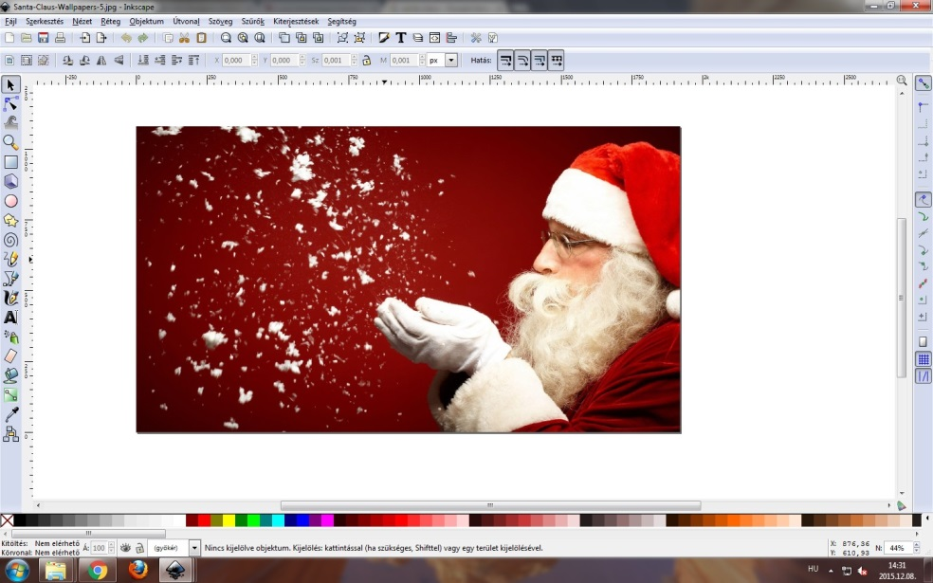
Előkészületek
Kattints a képre még egyszer!
Csomópontok összekapcsolása
Ahhoz, hogy a háromszögeimet összetudjam kapcsolni ezeket a gombokat kell használnom:
Útvonalakhoz való illesztés
Téglalaphoz való illesztés
Előkészület

Slide 11
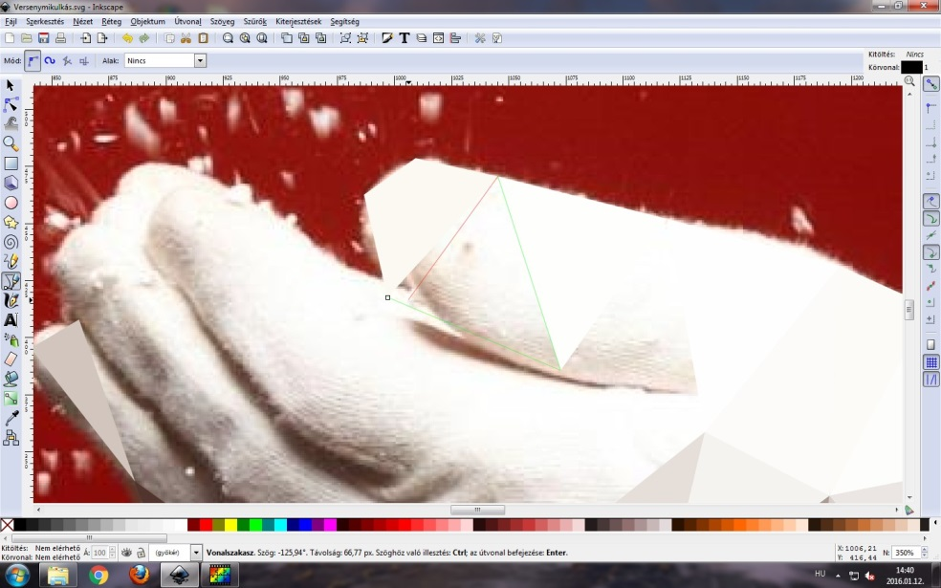
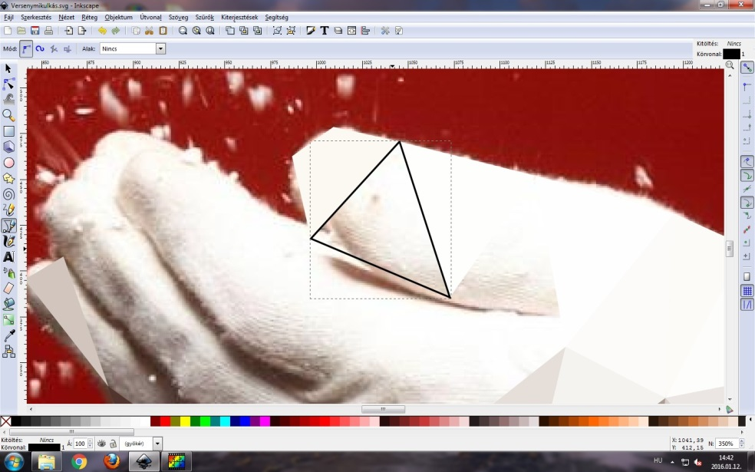
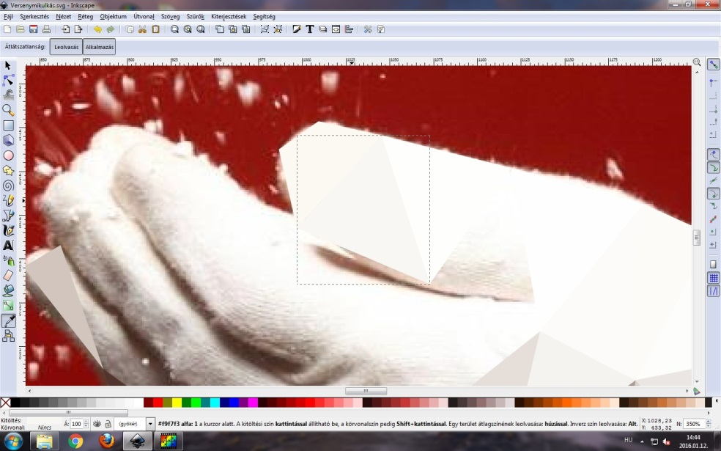
Rajzolás

Slide 12
Kérdések és válaszok
Mitől különbek vektorgrafikus programok a többinél?
Számos előnye van. Kisebb méretűek és nagyításkor a kép minősége nem romlik. Sokkal esztétikusabb képeket lehet velük készíteni.
Milyen programmal lehet vektorgrafikus képeket készíteni?
Az Inkscape rajzoló programmal könnyen készíthetünk vektorgrafikus képeket. Én is ezt a programot alkalmaztam a kép készítéséhez.
Milyen technikákat lehet alkalmazni egy ilyen kép elkészítésénél?
A háromszöges technikát, amely a kicsi háromszögek szorosan való egymáshoz illeszkedését jelenti.
Színátmenetet is lehet alkalmazni, illetve a színek elmosásával homályos hatást kelteni ( ezt a technikát alkalmaztam a pelyheknél ☺ )

Slide 13
Forrás
Vége
http://www.iconarchive.com/show/button-ui-system-folders-alt-icons-by-blackvariant/Home-icon.html
http://themakerspace.co.za/inkscape-software-class/
http://onehdwallpaper.com/christmas-santa-claus-wallpaper-hd-pictures/

Slide 14
Vége Köszönöm a figyelmet! ☺

